Slide 1
Путешествие колобка.
По дорогам сказки при помощи условных знаков.

Slide 3
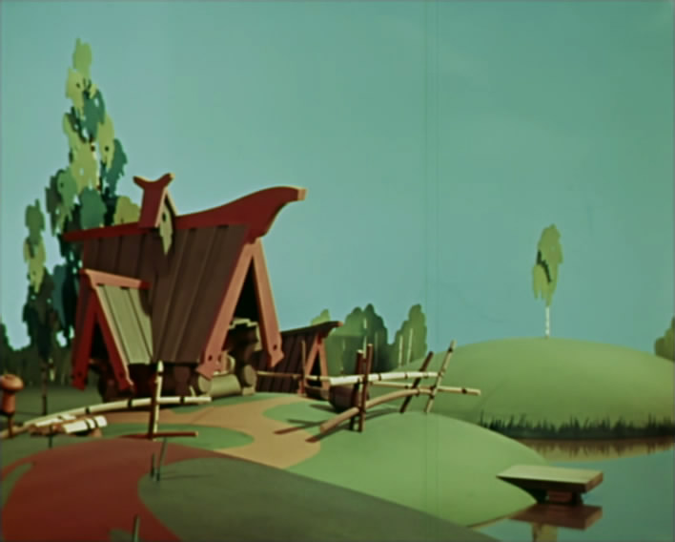

Slide 4
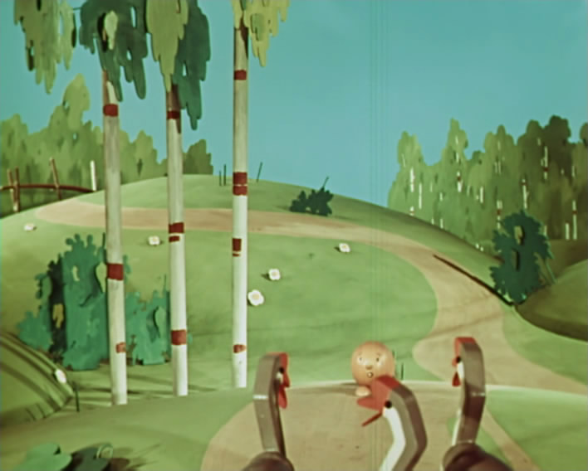

Slide 5
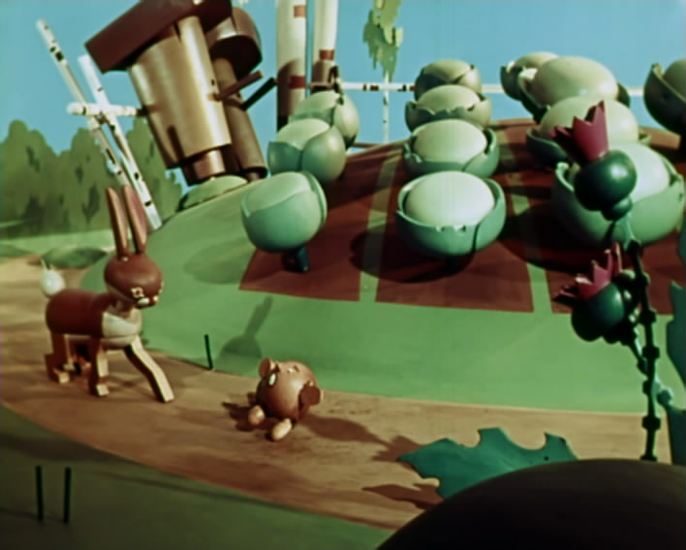

Slide 6
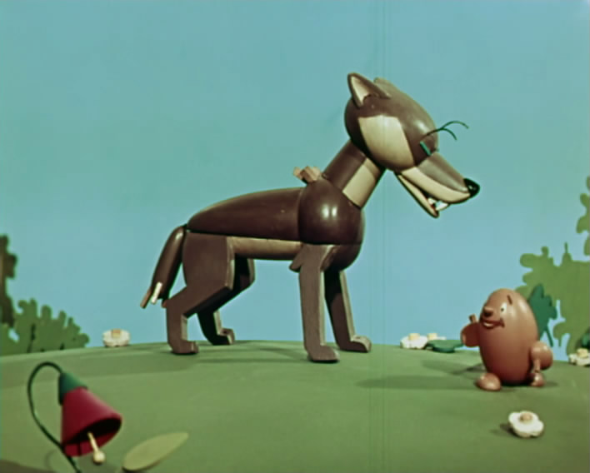

Slide 7
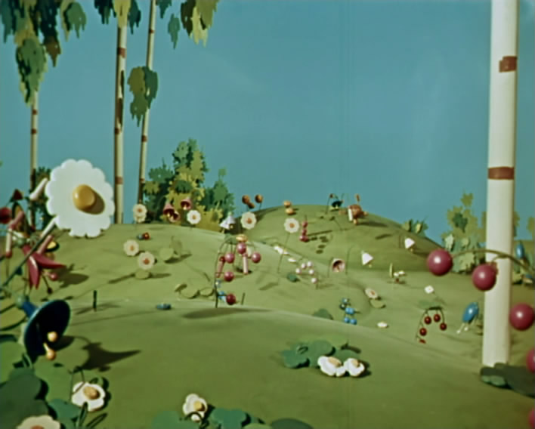

Slide 8
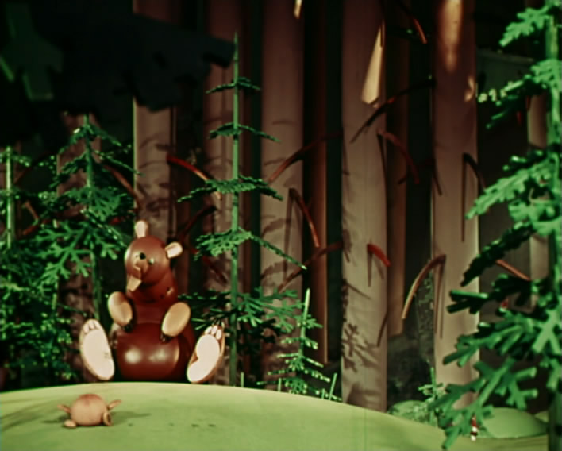

Slide 9
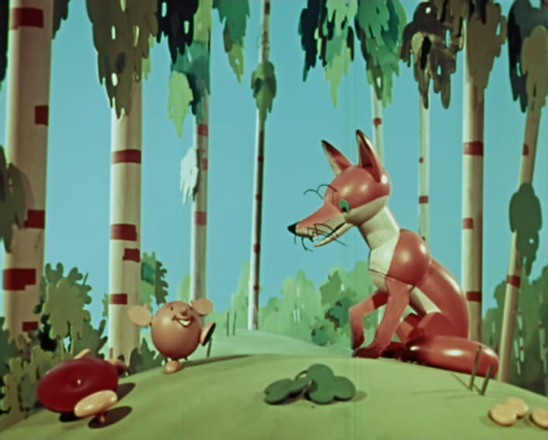

Slide 10
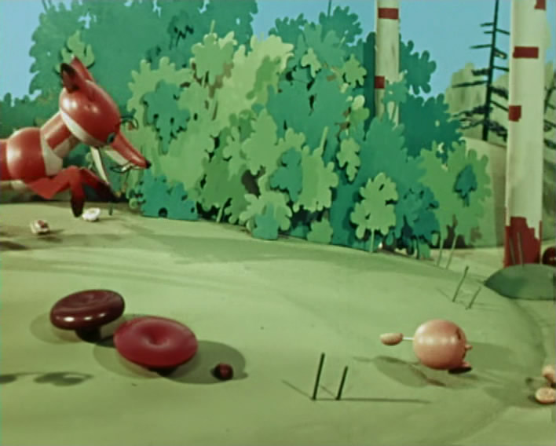

Slide 11
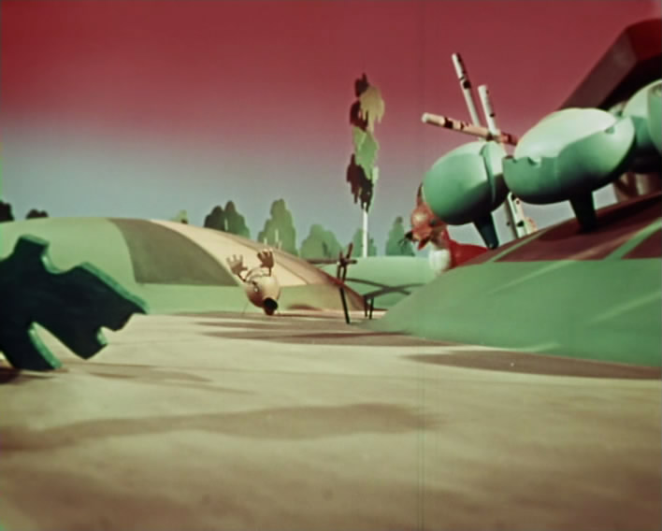

Slide 12
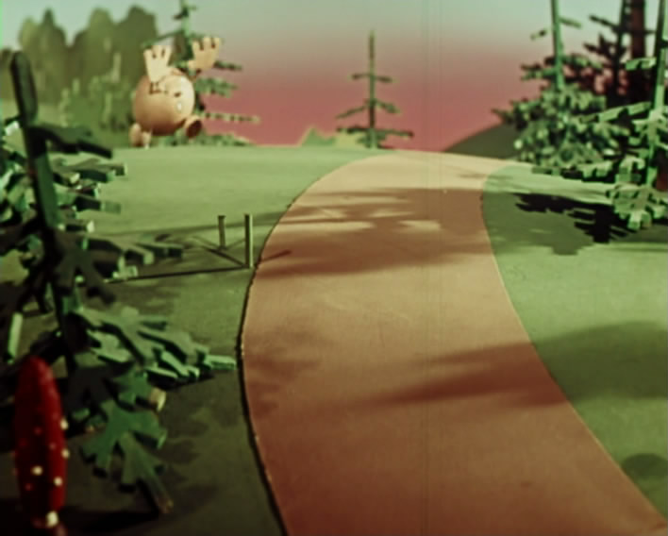

Slide 14
Условный знак | Значение
 | Жилые строения немасштабные
 | Колодец
 | Дорога грунтовая
 | Лесная дорога
 | Кустарник
 | Смешанный лес
 | Лиственный лес
 | Хвойный лес
 | Редкий лес

Slide 15
Условный знак | Значение
 | Луг
 | Ручей, река уже 5 метров
 | Отдельно стоящее хвойное дерево
 | Пасека
 | Ветряная мельница

